Slide 1


山东大学数据库课程设计
Database Course Design for Shandong University
姓名：赵昱琨 学院：软件学院

Slide 2


C o n t e n t s
一、选题与设计分析
三、ER图与数据库设计
二、用户需求分析
四、系统前后端设计

Slide 3
PART.01
一、选题与设计分析

Slide 4


课程设计选题
小型餐馆运营系统
功能需求分析
◼ 菜品管理、餐桌管理
◼ 堂食管理、外卖管理
◼ 原材料管理
◼ 费用管理
◼ 其他功能
应用场景分析
应用类似海底捞、咖啡厅、茶餐厅的电子点餐系统，运行在iPad上便于顾客浏览点餐，以及方便后勤服务人员查看餐厅当前运营情况

Slide 5
PART.02
二、用户需求分析

Slide 6
面向餐厅顾客
◼ 浏览菜单
◼ 选择餐桌，堂食下单
◼ 输入配送地址，外卖下单
面向餐厅工作人员
◼ 菜品管理
◼ 订单管理，根据订单进行配餐
◼ 餐桌管理，根据当前餐桌订单上菜
◼ 原材料管理，能够查看库存食材，下单后正确扣除食材，以及食材的采购管理
◼ 费用管理，能够正确计算餐厅订单收入、食材采购费用以及添加其他各项支出费用

Slide 7
PART.03
三、ER图与数据库设计

Slide 8
系统数据分析
◼ 下单前检查食材是否充足，下单后扣除库存食材--建立菜品与材料的关系
◼ 下单后建立对应订单，通过清单查询点单详情--建立菜品与订单关系
◼ 堂食订单占用对应餐桌，通过餐桌查询点单详情--建立订单与餐桌关系
◼ 外卖订单保存配送地址--建立订单与外卖关系
◼ 完成订单记录订单收入--建立订单与费用关系
◼ 采购食材记录采购费用--建立材料与费用关系

Slide 9
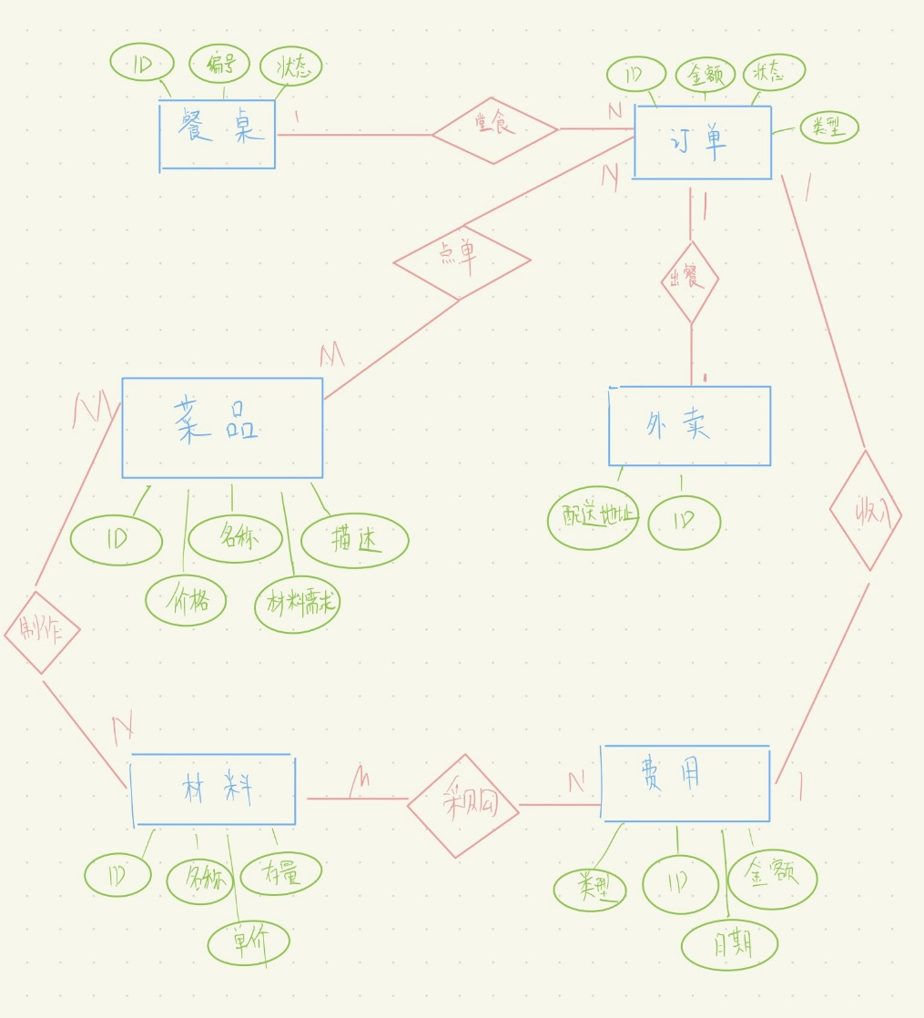
ER图

Slide 10
数据库表设计
Dishes
DishesID(int)
DishesName(varchar)
Description(longtext)
DishesPrice(decimal)
Pictures(varchar)
MeatNeed(int)
VegetableNeed(int)
SeafoodNeed(int)
DishesType(varchar)
Cookable(只读变量)
Table
TableID(int)
TableNumber(varchar)
TableStatus(varchar)
Order
OrderID(int)
TakeawayID(外键)
TableID(外键)
TotalAmount(decimal)
OrderStatus(varchar)
OrderType(varchar)
Material
MaterialID(int)
MaterialName(varchar)
Stock(int)
MaterialPrice(decimal)
Takeaway
TakeawayID(int)
TakeawayAdd(longtext)
Expense
ExpenseID(int)
OrderID(外键)
ExpenseType(varchar)
ExpenseAmount(decimal)
Date（date）
OrderItem
OrderID(int)
DishesID(int)
Quantity(int)
Cook
DishesID(int)
MaterialID(int)
Procure
MaterialID(int)
ExpenseID(int)

Slide 11
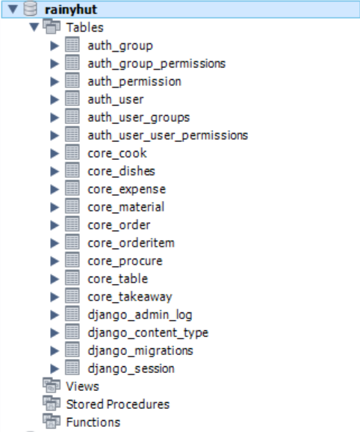
数据库与后端设计
数据库：MySQL
后端框架：Python Django + Django REST Framework
Django 完成 models.py 数据库建立并迁移 MySQL 后创建结果如下

Slide 12
PART.04
四、系统前后端设计

Slide 13
前后端分离开发
前端：Vue3 + Element Plus
后端框架：Python Django + Django REST Framework
前后端交互
Django 使用路由将 URL 模式映射到视图函数，当访问特定的 URL 时，Django 根据配置的路径找到相应的视图来接收 HTTP 请求，处理数据（比如从数据库中获取数据），然后返回 HTTP 响应
前端使用了 Vue 的 axios 来发送 HTTP 请求

Slide 14
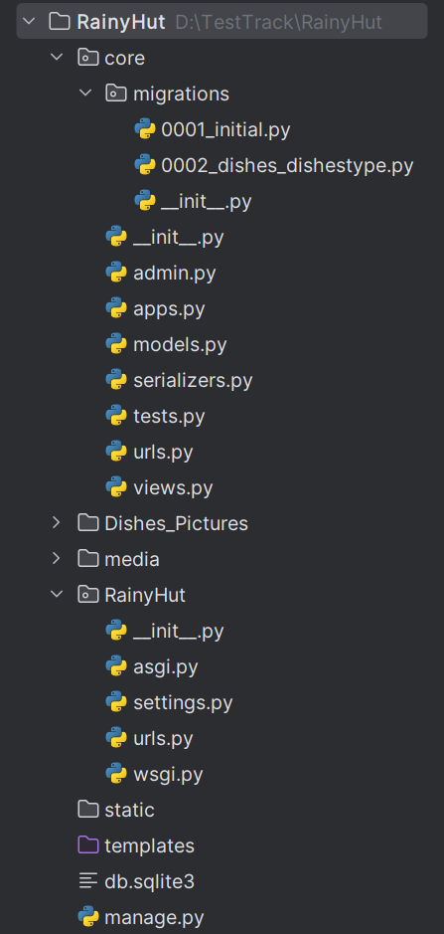
系统功能介绍
◼项目后端结构
Django 框架下创建 App Core,其中 models.py 为数据库组成，然后经由序列化器 serializers.py 将数据库模型实例转换为Python的原生数据类型，从而便于由大部分后端逻辑所在的视图 views.py 和路由 urls.py 组成接口来开放给前端调用

Slide 15
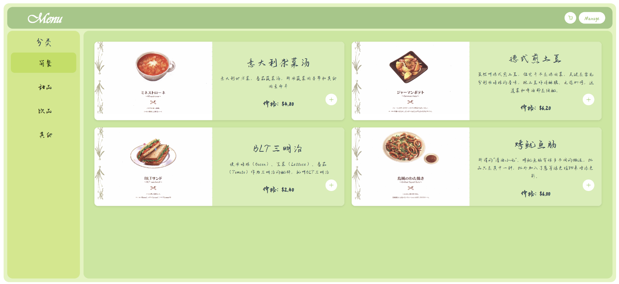
系统功能介绍
◼菜单页面：点菜下单

Slide 16
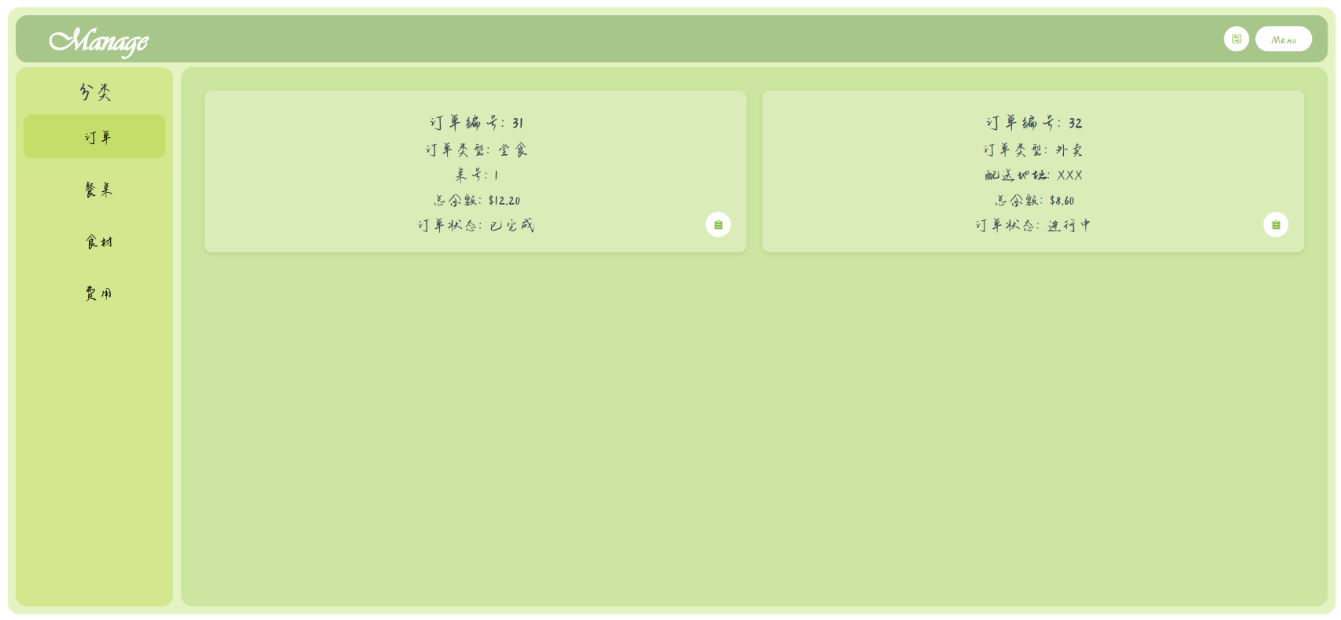
系统功能介绍
◼后勤管理页面：查看订单、餐桌状态；管理库存食材；统计收支费用

Slide 17
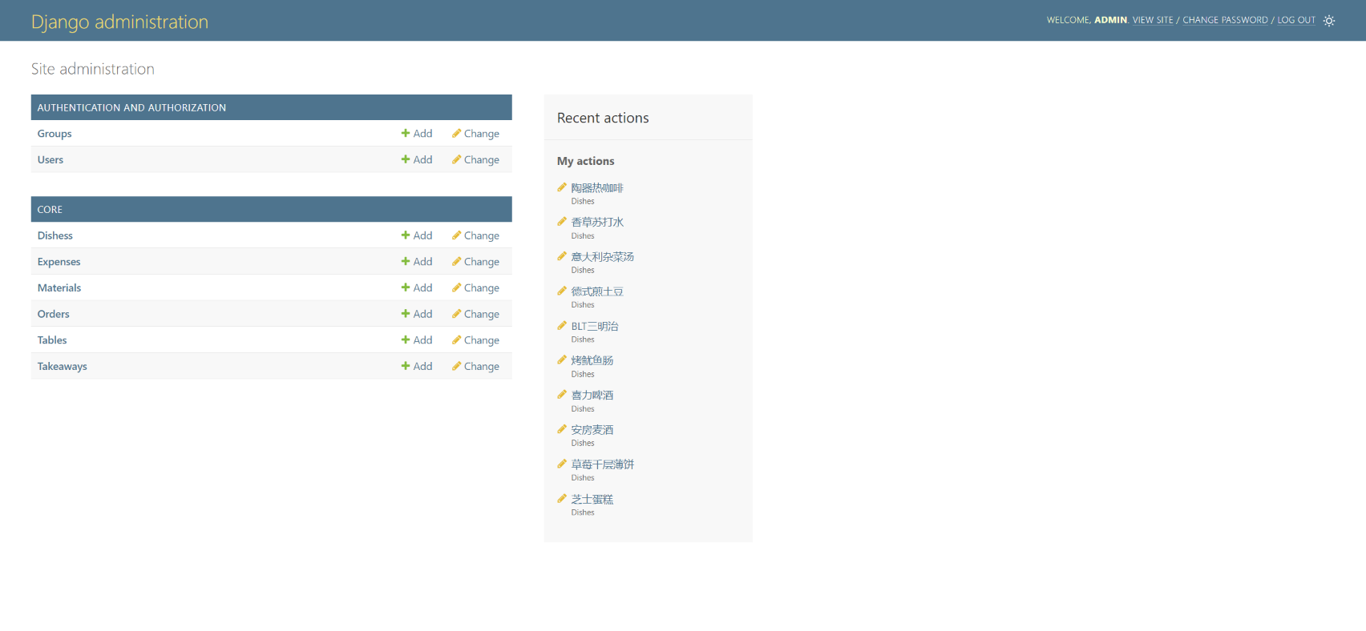
系统功能介绍
◼后台页面：管理数据库，增添修改菜品、管理餐桌等

Slide 18
感谢聆听

